Slide 1
Genetické riziko pre vznik hereditárnej hemochromatózy
Semestrálna práca
SSBU 2025
A. Čižmárová, K. Dostálová,
Š. Meško, M. Rumíšek

Slide 2
Obsah
01
Použité technológie
02
Spracovanie datasetu
03
Analýza a vyhodnotenie
04
Záver

Slide 3
Použité technológie
Python
Matplotlib a seaborn
Pandas
Spicy
Streamlit
Tvorba vizuálne aktívnych grafov.
Práca s údajmi a dátovým súborom.
Využitý na štatistické testy.
Použitý na prototyp aplikácie.

Slide 4
Príprava a predspracovanie údajov
Štandardizácia genotypov
Úprava stĺpca vek
Zjednotenie a odstránenie nepotrebných stĺpcov a záznamov
Dynamické vyhľadávanie stĺpcov mutácií

Slide 5
Analýza a vyhodnotenie

Slide 6
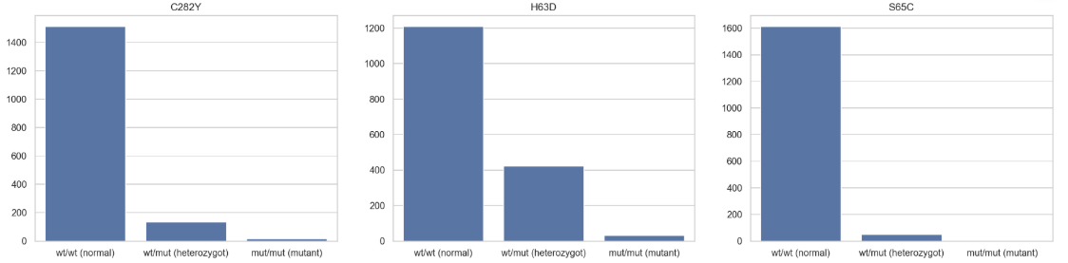
Rozdelenie genotypov HFE mutácií
Analyzované mutácie: C282Y, H63D, S65C
Väčšina pacientov mala normálny genotyp (wt/wt)
Mutované genotypy boli zriedkavé, najviac pri H63D

Slide 7
Hardy-Weinbergova rovnováha
Testovanie, či rozdelenie genotypov zodpovedá genetickej rovnováhe
Výsledky:
C282Y: Odchýlka (p < 0.05)
H63D a S65C: Súlad

Slide 8
Prenášači
9%
27.3%
2.9%
C282Y
H63D
S65C
Prenášač - jedinec, ktorý má jeden kópiu mutácie (heterozygot)
Najvyšší podiel prenášačov - H63D (27,3%)
Mutácia S65C – najzriedkavejšia z troch
Hodnoty môžu slúžiť ako dôležité vstupy pre populačné skríningové programy

Slide 9
Genetická predispozícia
1%
1.9%
0%
C282Y
H63D
S65C
Genetická predispozícia znamená zvýšené riziko vývoja ochorenia na základe genotypu
Za predisponovaných sa považujú pacienti:
s homozygotom mut/mut pre C282Y alebo
s kombináciou C282Y/H63D (zložený heterozygot)
Výsledky:
genetická predispozícia je vzácna
má potenciálne klinický význam

Slide 10
Súvislosť medzi HFE mutáciami a diagnózami pacientov
Hypotéza: Určité genetické variácie môžu zvyšovať riziko pečeňových porúch.
Pri mutácii C282Y sme pozorovali najvýraznejší rozdiel
Pri mutáciách H63D a S65C bola súvislosť menej výrazná
Výsledky: podpora hypotézy

Slide 11
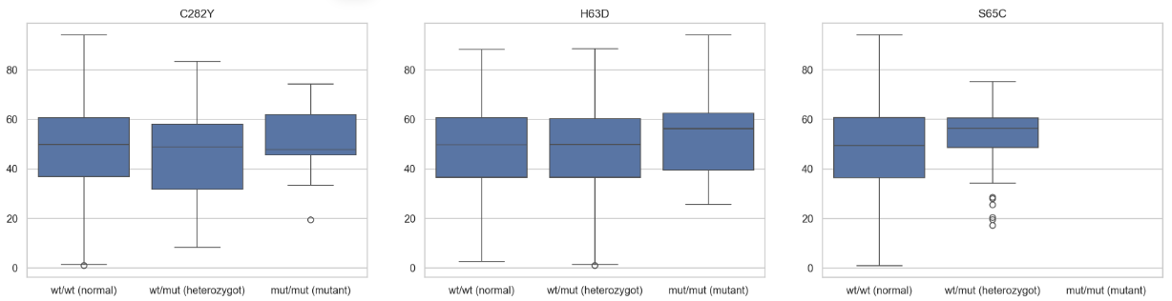
Vek pacientov podľa genotypu
Cieľ:
zistiť, či sa vek líši podľa genotypu
Výsledok:
mierne rozdiely, najvyšší vek pri S65C heterozygotoch

Slide 12
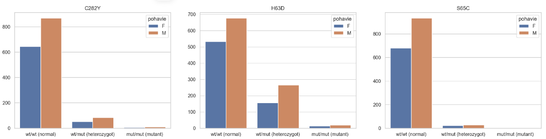
Zastúpenie pohlaví podľa genotypu
Mierna prevaha mužov vo všetkých genotypoch
Nezistil sa jednoznačný trend súvisiaci s mutáciou

Slide 13
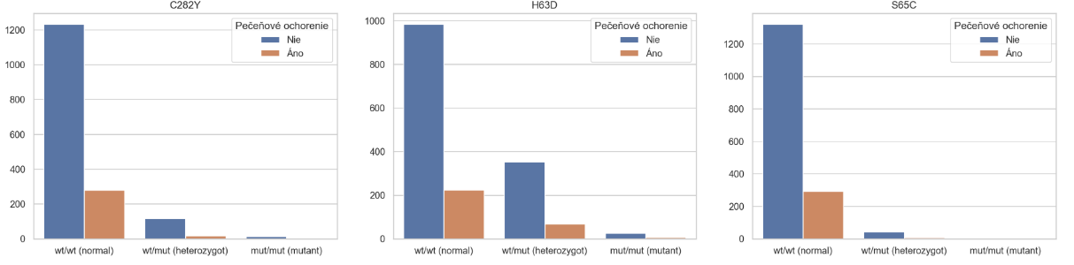
Súvislosť genotypov s pečeňovými ochoreniami
Diagnózy K75.9 a K76.0 označené ako pečeňové
Najvýraznejšia asociácia pri H63D
C282Y: menej jasný trend

Slide 14
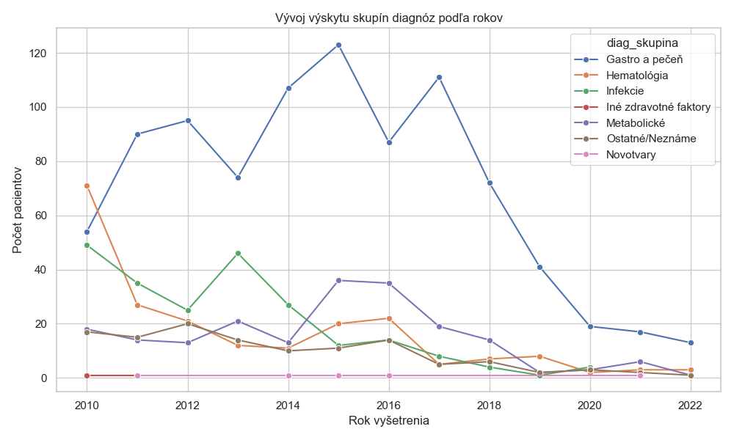
Vývoj diagnóz podľa MKCH-10
Najčastejšie: gastro a pečeňové (kód K)
Zaznamenaný pokles prípadov po roku 2018
Identifikované 2 staršie kódy: K75.9, K76.0
Navrhované nové kódy:
K76.0 → E66.9
K75.9 → K75.8

Slide 15
Záver
Úspešne zanalyzovaný vzťah medzi mutáciami v géne HFE a vybranými klinickými premennými (vek, pohlavie, diagnóza)
Výsledky ukázali:
Významný výskyt prenášačov, najmä pre mutáciu H63D
Potenciálnu súvislosť medzi mutáciou C282Y a pečeňovými ochoreniami
Hardy-Weinbergovu rovnováhu dodržiavali dve mutácie, pri jednej bola pozorovaná odchýlka

Slide 16
Ďakujeme za pozornosť

Slide 17
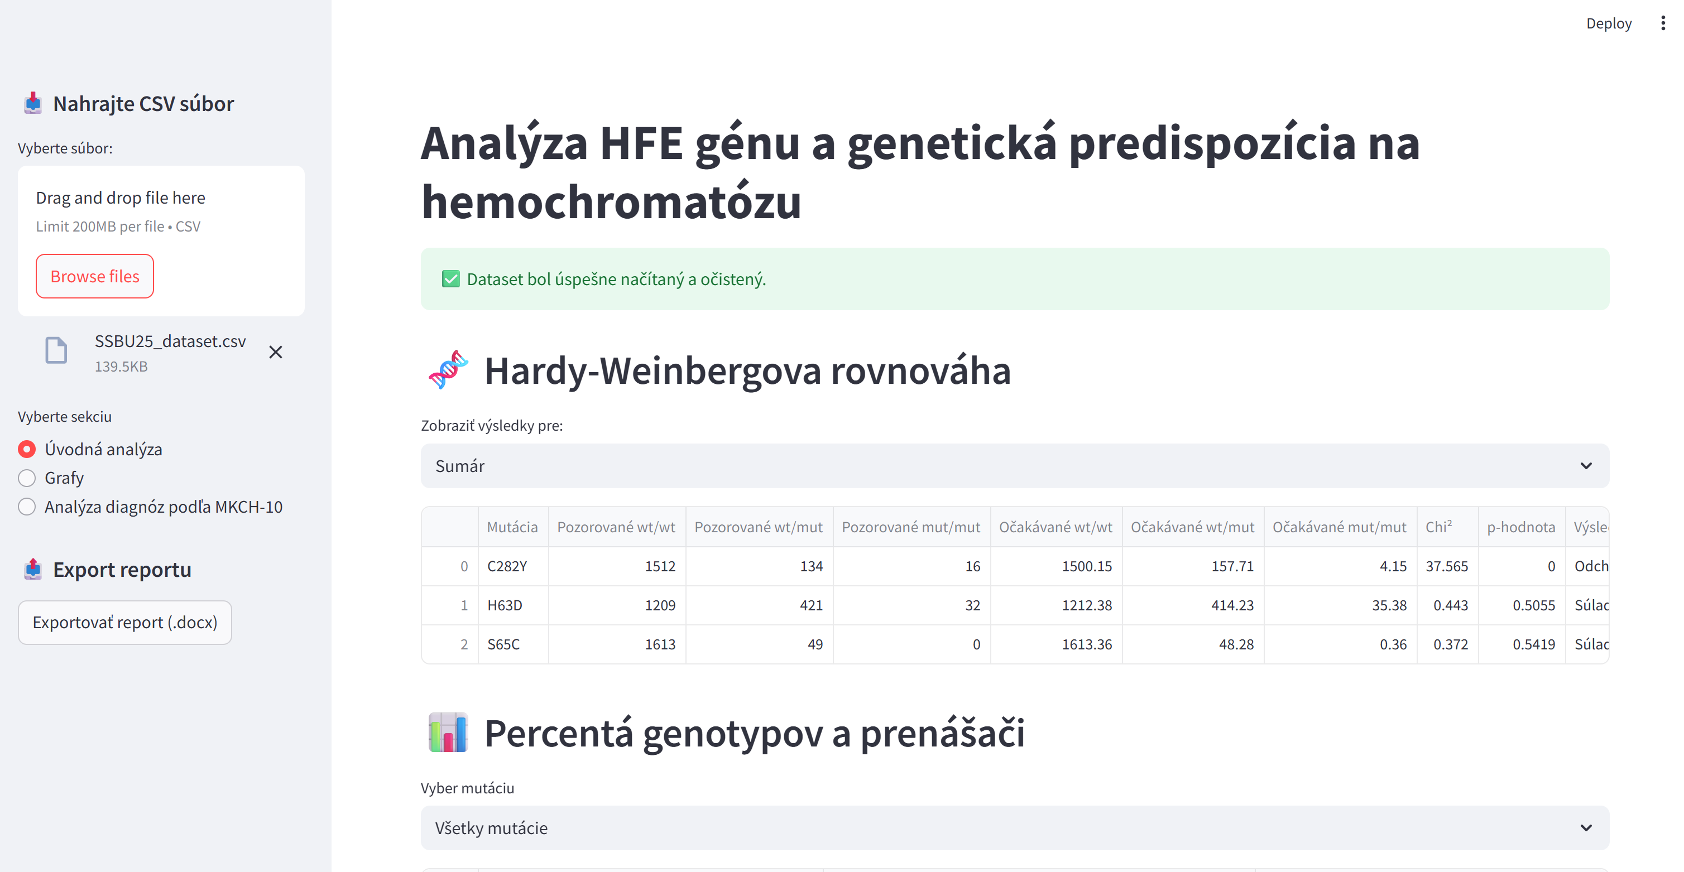
Prototyp
Pozrime si teraz prototyp!

